Slide 1
Chương 4
Ngôn ngữ truy vấn SQL (tt)

Slide 2
Nội dung chi tiết
Cập nhật dữ liệu
  Thêm (insert)
  Xóa (delete)
  Sửa (update)

Slide 3
Lệnh INSERT
Dùng để thêm 1 hay nhiều dòng vào bảng
Để thêm dữ liệu
  Tên quan hệ
  Danh sách các thuộc tính cần thêm dữ liệu
  Danh sách các giá trị tương ứng

Slide 4
Lệnh INSERT (tt)
Cú pháp (thêm 1 dòng)
INSERT INTO <tên bảng>[(<danh sách các thuộc tính>)]
VALUES (<danh sách các giá trị>)

Slide 5
Ví dụ
INSERT INTO NHANVIEN(HONV, TENLOT, TENNV, MANV)
VALUES (‘Le’, ‘Van’, ‘Tuyen’, ‘635635635’)
INSERT INTO NHANVIEN(TENLOT, HONV, TENNV, DCHI, MANV)
VALUES (‘Van’, ‘Le’, ‘Tuyen’, ’98 HV’, ‘635635635’)
INSERT INTO NHANVIEN
VALUES (‘Le’, ‘Van’, ‘Tuyen’, ‘635635635’, ‘Nam’, ’12/30/1952’, 37000, 4,’98 HV’,’12345678’)

Slide 6
Lệnh INSERT (tt)
Nhận xét
  Thứ tự các giá trị phải trùng với thứ tự các cột
  Có thể thêm giá trị NULL ở những thuộc tính không là khóa chính và NOT NULL
  Câu lệnh INSERT sẽ gặp lỗi nếu vi phạm RBTV
    Khóa chính
    Tham chiếu
    NOT NULL - các thuộc tính có ràng buộc NOT NULL bắt buộc phải có giá trị

Slide 7
Lệnh INSERT (tt)
Cú pháp (thêm nhiều dòng)
INSERT INTO <tên bảng>(<danh sách các thuộc tính>)
<câu truy vấn con>

Slide 8
Ví dụ
CREATE TABLE THONGKE_PB (
TENPHG VARCHAR(20),
SL_NV INT,
LUONG_TC INT )
INSERT INTO THONGKE_PB(TENPHG, SL_NV, LUONG_TC)
SELECT TENPHG, COUNT(MANV), SUM(LUONG)
FROM NHANVIEN, PHONGBAN
WHERE PHG=MAPHG
GROUP BY TENPHG

Slide 9
Lệnh DELETE
Dùng để xóa các dòng của bảng
Cú pháp
DELETE FROM <tên bảng>
[WHERE <điều kiện>]

Slide 10
Ví dụ
DELETE FROM NHANVIEN
WHERE HONV=‘Tran’
DELETE FROM NHANVIEN
WHERE MANV=‘345345345’
DELETE FROM NHANVIEN

Slide 11
Câu hỏi
Xóa đi những nhân viên ở phòng ‘Nghien cuu’
→ Sinh viên trả lời và gv sửa bài tại lớp

Slide 12
Lệnh DELETE (tt)
Nhận xét
  Số lượng số dòng bị xóa phụ thuộc vào điều kiện ở mệnh đề WHERE
  Nếu không chỉ định điều kiện ở mệnh đề WHERE, tất cả các dòng trong bảng sẽ bị xóa

Slide 13
Lệnh DELETE (tt)
Nhận xét
  Lệnh DELETE có thể gây ra vi phạm RB tham chiếu
    Không cho xóa
    Xóa luôn những dòng có giá trị đang tham chiếu đến
      CASCADE
    Đặt NULL cho những giá trị tham chiếu

Slide 14
Lệnh DELETE (tt)
MANV
HONV
TENLOT
TENNV
NGSINH
DCHI
PHAI
LUONG
MA_NQL
PHG
333445555
Nguyen
Thanh
Tung
12/08/1955
638 NVC Q5
Nam
40000
888665555
5
987987987
Nguyen
Manh
Hung
09/15/1962
Ba Ria VT
Nam
38000
333445555
5
453453453
Tran
Thanh
Tam
07/31/1972
543 MTL Q1
Nu
25000
333445555
5
999887777
Bui
Ngoc
Hang
07/19/1968
33 NTH Q1
Nu
38000
987654321
4
987654321
Le
Quynh
Nhu
07620/1951
219 TD Q3
Nu
43000
888665555
4
987987987
Tran
Hong
Quang
04/08/1969
980 LHP Q5
Nam
25000
987654321
4
888665555
Pham
Van
Vinh
11/10/1945
450 TV HN
Nam
55000
NULL
1
MA_NVIEN
SODA
THOIGIAN
333445555
10
10.0
888665555
20
20.0
987987987
10
35.0
987987987
30
5.0
987654321
30
20.0
453453453
1
20.0

Slide 15
Lệnh DELETE (tt)
TENPHG
MAPHG
MA_NVIEN
NG_NHANCHUC
Nghien cuu
5
333445555
05/22/1988
Dieu hanh
4
987987987
01/01/1995
Quan ly
1
888665555
06/19/1981
MANV
HONV
TENLOT
TENNV
NGSINH
DCHI
PHAI
LUONG
MA_NQL
PHG
333445555
Nguyen
Thanh
Tung
12/08/1955
638 NVC Q5
Nam
40000
888665555
5
NULL
987987987
Nguyen
Manh
Hung
09/15/1962
Ba Ria VT
Nam
38000
333445555
5
NULL
453453453
Tran
Thanh
Tam
07/31/1972
543 MTL Q1
Nu
25000
333445555
5
NULL
999887777
Bui
Ngoc
Hang
07/19/1968
33 NTH Q1
Nu
38000
987654321
4
987654321
Le
Quynh
Nhu
07620/1951
219 TD Q3
Nu
43000
888665555
4
987987987
Tran
Hong
Quang
04/08/1969
980 LHP Q5
Nam
25000
987654321
4
888665555
Pham
Van
Vinh
11/10/1945
450 TV HN
Nam
55000
NULL
1

Slide 16
Lệnh UPDATE
Dùng để thay đổi giá trị của thuộc tính cho các dòng của bảng
Cú pháp
UPDATE <tên bảng>
SET <tên thuộc tính>=<giá trị mới>,
<tên thuộc tính>=<giá trị mới>,
…
[WHERE <điều kiện>]

Slide 17
Ví dụ
UPDATE NHANVIEN
SET NGSINH=’08/12/1965’
WHERE MANV=‘333445555’
UPDATE NHANVIEN
SET LUONG=LUONG*1.1

Slide 18
Câu hỏi
Với đề án có mã số 10, hãy thay đổi nơi thực hiện đề án thành ‘Vung Tau’ và phòng ban phụ trách là phòng 5
→ Sinh viên trả lời và gv sửa bài tại lớp

Slide 19
Lệnh UPDATE
Nhận xét
  Những dòng thỏa điều kiện tại mệnh đề WHERE sẽ được cập nhật giá trị mới
  Nếu không chỉ định điều kiện ở mệnh đề WHERE, tất cả các dòng trong bảng sẽ bị cập nhật

Slide 20
Lệnh UPDATE
Nhận xét
  Lệnh UPDATE có thể gây ra vi phạm RB tham chiếu
    Không cho sửa
    Sửa luôn những dòng có giá trị đang tham chiếu đến
      CASCADE

Slide 21
Câu hỏi thảo luận
Khi dùng câu lệnh xóa dữ liệu cần lưu ý điều gì?
Nếu trong câu lệnh cập nhật dữ liệu không có điều kiện thì kết quả ra sao?
Khi nào thì có thể dùng câu lệnh chèn nhiều dòng vào một bảng?
→ Trả lời vào đầu buổi học tiếp theo

Slide 22
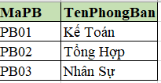
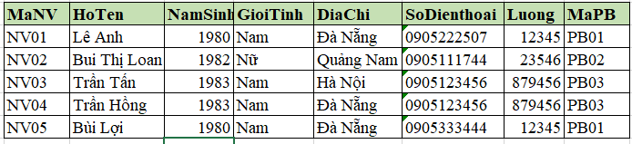
1. Nhập một phòng ban mới cho bảng phòng ban. MaPB=PB03, TenPB=“Kỹ thuật”.
2. Nhập một nhân viên mới cho bảng nhân viên như sau:
NV06 Lê Văn Anh 1982 Hà Nội 0905222507 12390 PB01
3. Cập nhật lương cho nv ở phòng kỹ thuật lên 100.000 đồng.
4. Cập nhật lại số điện thoại của nhân viên có mã NV04 là 0905123456.
5. Xóa nhân viên có mã NV05.
6. Xóa phòng ban không có nhân viên nào.
7. Xóa nhân viên nữ có lương thấp nhất.
8. Cập nhật lương của hai nhân viên có lương thấp nhất ở phòng kỹ thuật lên 50.000
9. Tạo bảng thống kê gồm mã PB, tên PB, số lượng và tổng lương. Thống kê dữ liệu và lưu vào bảng thống kê.
10. Cập nhật lương cho những nhân viên ở những tỉnh có tổng lương <10.000 lên 10%.

Slide 23
SINHVIEN(MASV,HOTENSV,NU,NGAYSINH,NOISINH,TINH, MALOP) LOP(MALOP,TENLOP,MAKHOA)
KHOA(MAKHOA,TENKHOA)
HOCPHAN(MAHP,TENHP,SOTINCHI) GIANGVIEN(MAGV,HOTENGV,HOCVI,CHUYENNGANH,MAKHOA) KETQUA(MASV, MAHP, DIEM)
1. Lập danh sách các thí sinh đạt điểm ngoại ngữ ở kỳ thi năm 2010.
2. Lập danh sách những thí sinh ở kỳ thi năm 2010 có điểm thi cả môn đều lớn hơn hoặc bằng 5.
3.

Slide 24
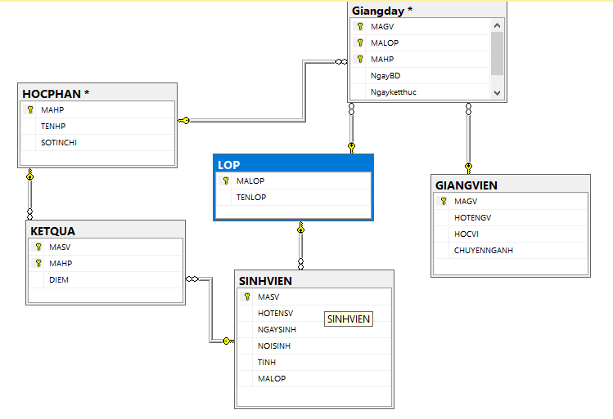


Slide 25
Hiển thị điểm trung bình của từng sinh viên. Gồm MaSV, tên SV. Sx điểm trung bình theo thứ tự tăng dần. Làm tròn điểm trung bình đến một chữ số thập phân.
Hiển thị những sinh viên ở Đà Nẵng có điểm trung bình >=8.
Hiển thị những lớp có sinh viên chưa có điểm môn nào. Gồm mã lớp tến lớp.
Hiển thị điểm trung bình của sinh viên theo lớp. Gồm mã lớp, tên lớp, điểm trung bình.
Hiển thị thông tin sinh viên gồm MaSV, Tên SV, ĐTB, Kết quả của lớp có mã là L01. Nếu điểm TB<5 thì rớt, ngược lại thị đậu.
Hiển thị tất cả các sinh viên có điểm thi bằng với điểm thi của sinh viên có mã số là SV01. Gồm MaSV, TenSV, Diem.
Hiển thị tất cả các lớp mà giáo viên có mã GV01 đã dạy xong. (lớp học đã kết thúc)
Hiển thị những sinh viên chưa hoc môn cơ sở dữ liệu hoặc đã học nhưng không qua môn. (Diem<4).
Hiển thị tất cả các sinh viên còn nợ ít nhất một môn. Gồm mã sv, tên SV, tuổi.
Hiển thị tất cả thông tin của những sinh viên học môn cơ sở dữ liêu do thầy Nguyễn Dũng dạy.

Slide 26
Thống kế số lượng sinh viên theo lớp. Gồm mã lớp, tên lớp và số lượng. Sx số lượng tăng dần. Lưu kết quả thống kế vào bảng TK_SL_LOP. (Chú ý: Hiển thị cả những lớp có số lượng sv =0)
Lập danh sách thống kê sv có học bổng, sv có điểm tb>=8. Gồm SV, tên sv, năm sinh, xếp loại. SX điểm giảm dần. Lưu kết quả vào bảng TK_HB.
Xóa những môn học chưa được học lần nào.
Nâng điểm thi môn Cơ sở dữ liệu lên 1.0 cho những sinh viên có điểm trung bình nhỏ hơn 4.0.
Cập nhật điểm thi môn Cấu trúc dữ liệu và GT do thầy Nguyễn Dũng dạy lên 10%. Chỉ cập nhật cho những sv có điểm môn này nhỏ hơn 2.
Hiển thị tất cả sinh viên đ
ạt điểm giỏi (>=8) nhưng nợ ít nhất một môn (<4).
Hiển thị thông tin sinh viên nợp môn Cơ sở dữ liệu. Gồm mã SV, Tên SV, Năm sinh, Điểm, Mã GV, tên giáo viên dạy.
Thống kế số lượng sinh viên nợ môn Cơ sở dữ liệu theo từng giao viên dạy. Gồm Mã GV, Tên GV, Số lượng. Lưu kết qua vào bảng TK_SO_NO.
Tính điểm trung bình chung theo từng lớp. Gồm Mã lớp, tên lớp, ĐTB.
Lấy hai sinh viên có điểm trung bình cao nhất của lớp 01 và 02. Chỉ lấy những sv có điểm TB >=8.

